Slide 1
Sindrome di Parsonage Turner o amiotrofia nevralgica
Dr.ssa Marta Maria Tentorio
UOS Neurologia
ASST Garda

Slide 2
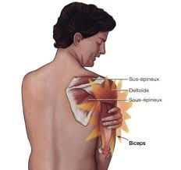
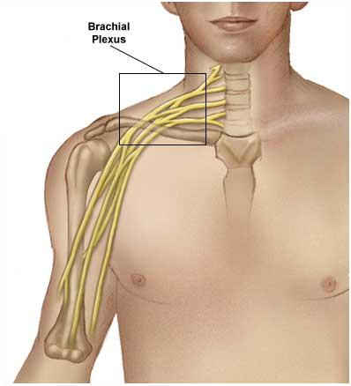
La sindrome di Parsonage-Turner
Parsonage MJ, Turner JW: Neuralgic amyotrophy: The shoulder-girlde syndrome. Lancet 1948;1(6513):973-978

Slide 3
Epidemiologia
1.6-3 casi/100000 all’anno
Rari casi genetici HNA (200 famiglie nel mondo)
Età molto variabile ma più frequente dalla 3° alla 7° decade
Predominanza maschile M/F 1,5-3:1

Slide 4
Eziologia
AMIOTROFIA NEVRALGICA IDIOPATICA (INA)
Nel 30-80% rilevati questi eventi da <1 giorno a >2 settimane prima
Autoimmuni (AR, GBS, arterite a cellule giganti)
Immunizzazione 15%:Tetano,HBV
Infettivi 25-55%: EBV,VZV, Coxsackie B, CMV, HIV, Leptospira, Mycobacterium tubercolosis, Borrelia burgdoferi
Stress 14%: perioperatorio,peripartum, ustioni, esercizio intenso
Tossica: abacavir, streptokinasi, eroina
Iatrogena: blocco interscalenico, chirurgia, irradiazione
Altro: diabete, linfoma
AMIOTROFIA NEVRALGICA EREDITARIA (HNA)
Autosomica dominante
Mutazione gene septina 9 sul cromosoma 17q23

Slide 5
Clinica
Dolore ad insorgenza acuta localizzato alla spalla e arto superiore
Dolore molto intenso (VAS 9/10)
Dolore costante ma peggiorato dal movimento
Dopo 1-2 settimane il dolore recede ma compare ipostenia ed ipotrofia dei muscoli del cingolo scapolare
Nel 25% dei casi si associano parestesie/ipoestesia
Bilaterale nel 10-30% (16% simultaneamente)
Nervi più interessanti: soprascapolare, ascellare, muscolocutaneo, toracico lungo, radiale
Interessamento del sistema nervoso autonomico nel 16% (alterazioni trofiche della cute, edema, alterazione termoregolazione, sudorazione aumentata

Slide 6
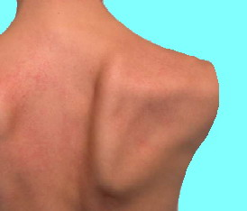
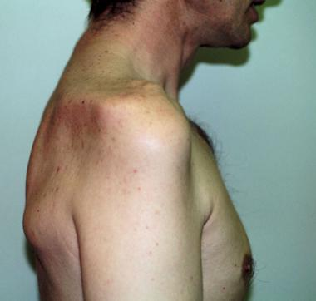
Diagnosi
Raccolta anamnestica
Deficit di forza
Ipo/atrofia del cingolo
ROT ridotti o assenti
Deficit sensitivo

Slide 7
Diagnosi differenziale
Radicolopatia cervicale
Capsulite adesiva, tendinite calcifica
Plessopatia, multineuropatia
Sindrome di Pancoast
Sindrome dell’egresso toracico
Nevralgia post-erpetica

Slide 8
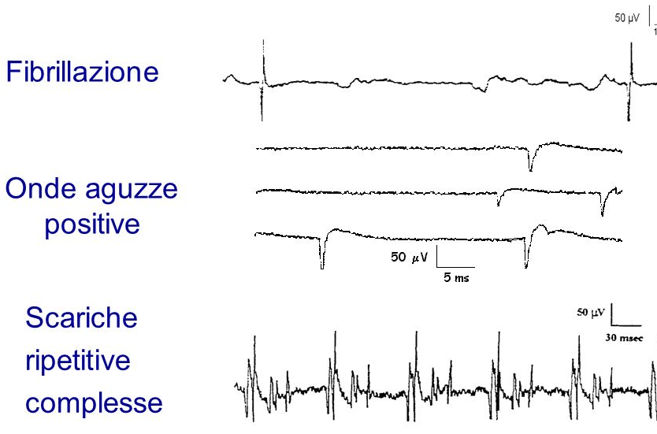
Esami strumentali
RM cervicale
RM plesso brachiale
ENG-EMG (non prima di 3 settimane)
Segni di denervazione in atto (controlaterale)
Sofferenza assonale dei tronchi nervosi prossimali (nervi distali indenni)
SAP del n. cutaneo laterale antibrachiale ridotto in ampiezza

Slide 9
Terapia
Analgesici (FANS e oppioidi)
Corticosteroidi
Terapia fisica
Prognosi
36% recupero completo a 1 anno
80% recupero completo a 2 anni
90% recupero completo a 3 anni
Recidiva 26% a 6 anni, 12% nel 1° anno

